Slide 1
Приготовление поваром школьной столовой горячего завтрака
Всероссийский конкурс «Лучшая школьная столовая»
МБОУ Сарсак-Омгинский лицей Агрызского муниципального района
Республики Татарстан
2023-2024 учебный год
Notes:
Оригинальные шаблоны для презентаций: https://presentation-creation.ru/powerpoint-templates.html
Бесплатно и без регистрации.

Slide 2
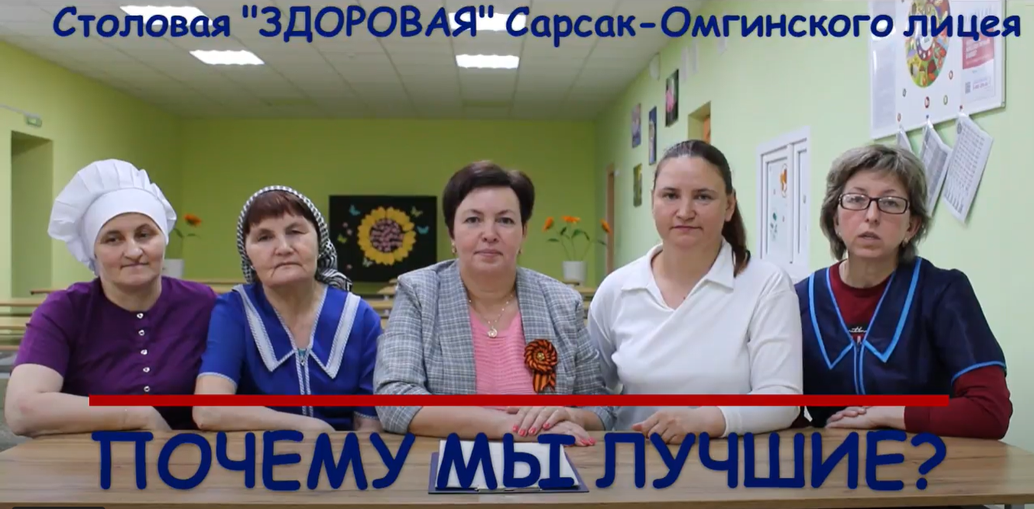
Работники кухни
1
Повар - Васильева Надежда Ивановна
Помощник повара –
Цыганова Светлана Ивановна
2
Завхоз по питанию –Андреева Ольга Ивановна
3
4
5

Slide 3
Питание детей в школе – одна из важных проблем, определяющих их здоровье
В меню обучающихся систематически включаются блюда из мяса, рыбы, молока. В целях совершенствования организации питания школьников и преодоления дефицита микроэлементов организовано снабжение столовой йодированной солью.

Slide 4
Меню 2-ой недели 2-го дня
Для обучающихся с 7 до 11 лет
Школа | МБОУ Сарсак-Омгинский лицей |  |  | Отд./корп |  |  |  | День | 07.05.2024
Прием пищи | Раздел | № рец. | Блюдо | Выход, г | Цена | Калорийность | Белки | Жиры | Углеводы
Завтрак | гор.блюдо | 203\234 | Плов из птицы | 200 | 41,13 | 313 | 12,3 | 17,66 | 29,85
 | гор.напиток | ТТК№17 | Компот из сухофруктов | 200 | 4,2 | 84 | 0,6 | 0,1 | 20,1
 | хлеб |  | Пшеничный\Ржаной | 50 | 3,97 | 110,6 | 3,64 | 0,5 | 22,72
 | закуска | №47 | Салат из свеклы отварной | 60 | 2,86 | 56 | 0,86 | 3,65 | 11,58
 | фрукты | № 338
Завтрак 2 | фрукты
Обед | закуска
 | 1 блюдо
 | 2 блюдо
 | гарнир
 | сладкое
 | хлеб бел.
 | хлеб черн.

Slide 5
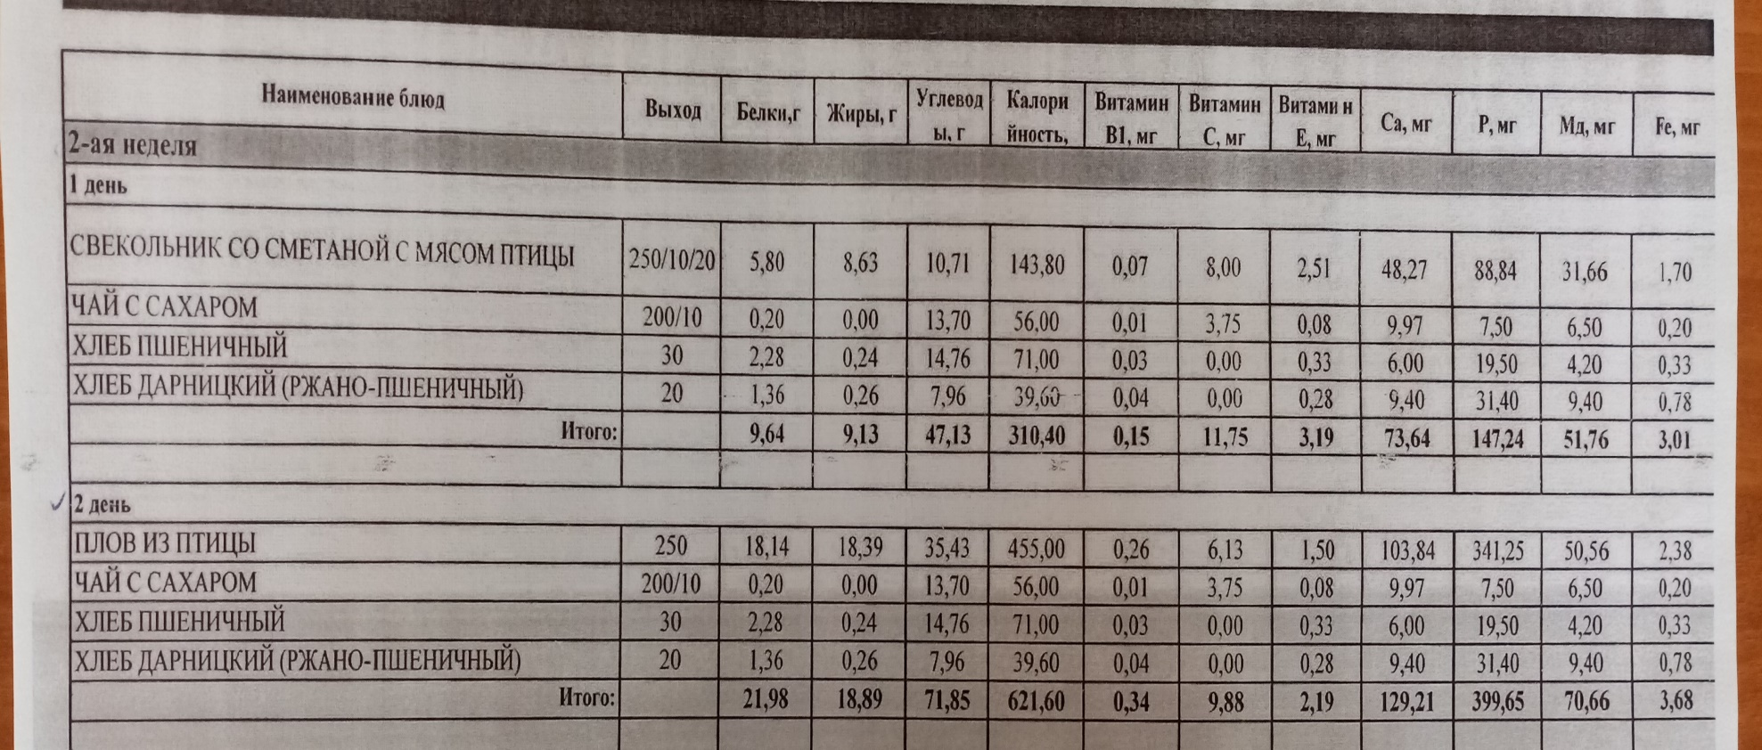
Меню 2-ой недели 2-го дня
Для обучающихся с 11 до 18 лет

Slide 6
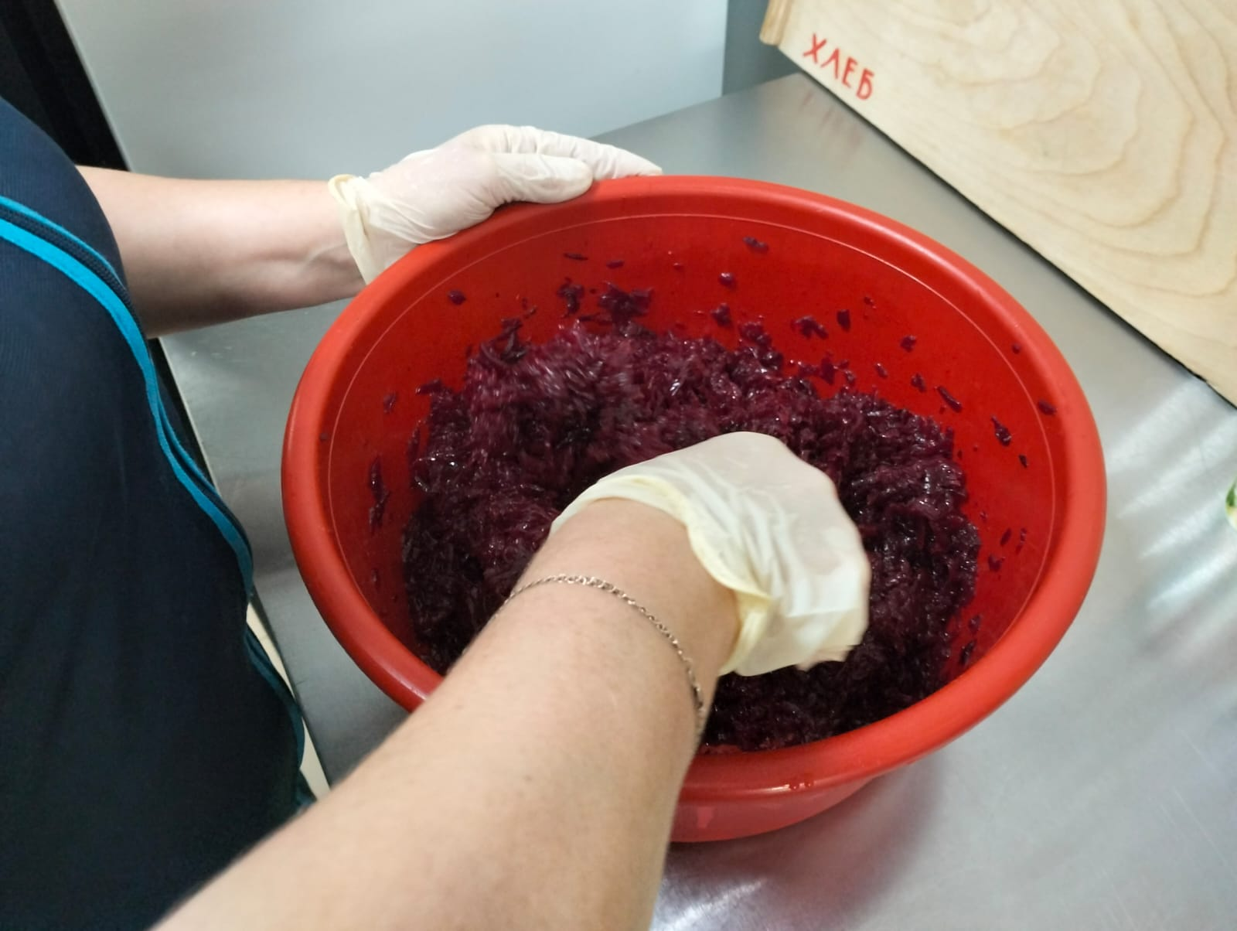
Приготовление салата из свеклы отварной
Подготовленную свеклу отваривают, затем очищают и измельчают на овощерезке. При отпуске заправляют растительным маслом.

Slide 7
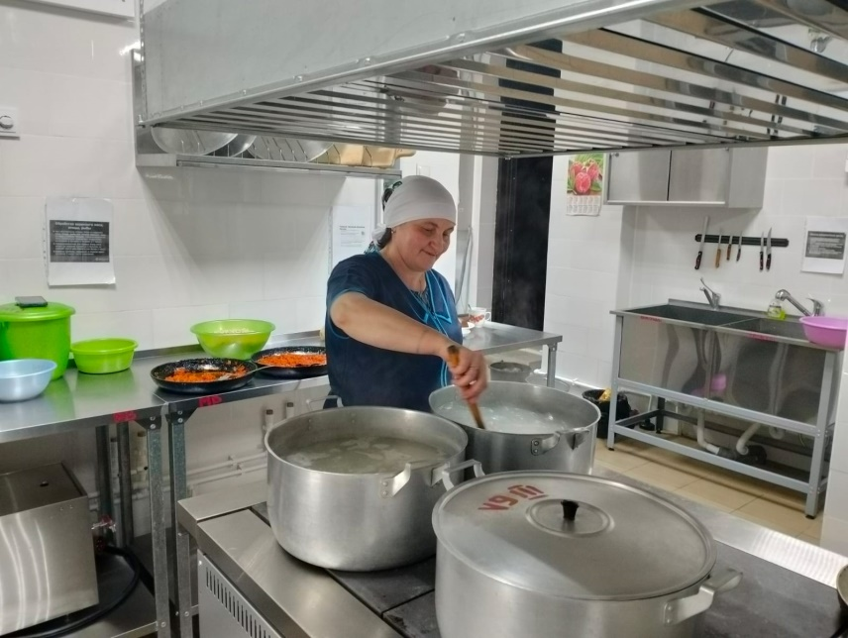
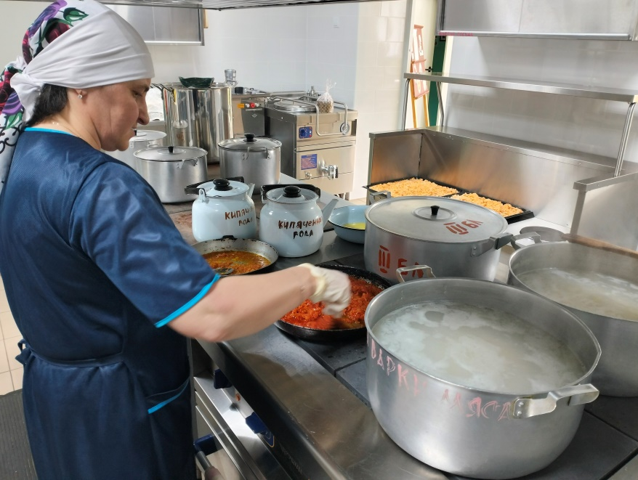
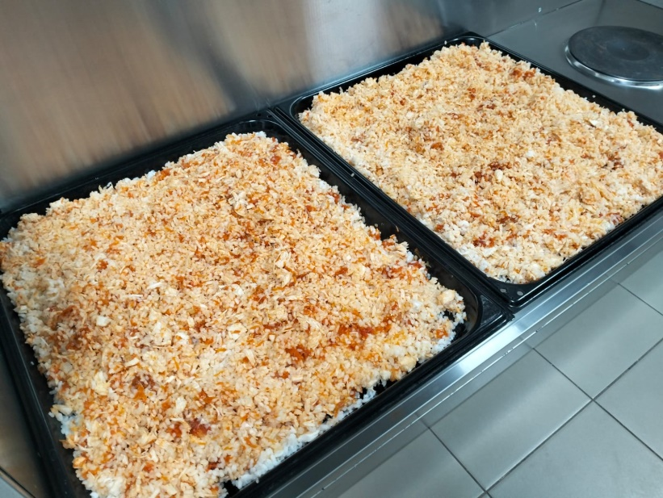
Плов из птицы
Рассыпчатую кашу из риса варят отдельно, при отпуске на рассыпчатую кашу кладут мясо птицы, поливают соусом, в котором оно тушилось.

Slide 8
Компот из смеси сухофруктов
Чай с сахаром
Подготовленные сухофрукты заливают горячей водой, нагревают до кипения, всыпают сахар, варят до готовности.
В кипяченую горячую воду добавляют отдельно заваренный чай, добавляют сахар и размешивают. Затем разливают по стаканам.

Slide 9
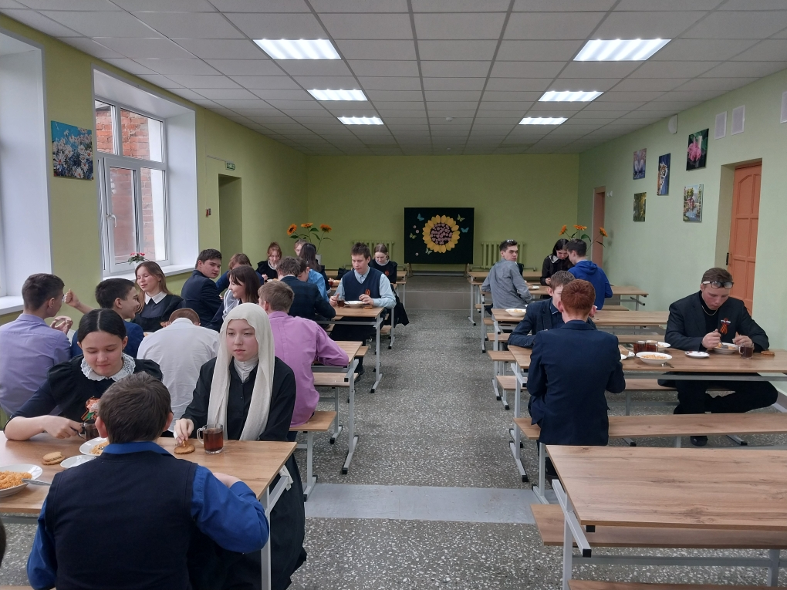
Обеденное время старших классов

Slide 10
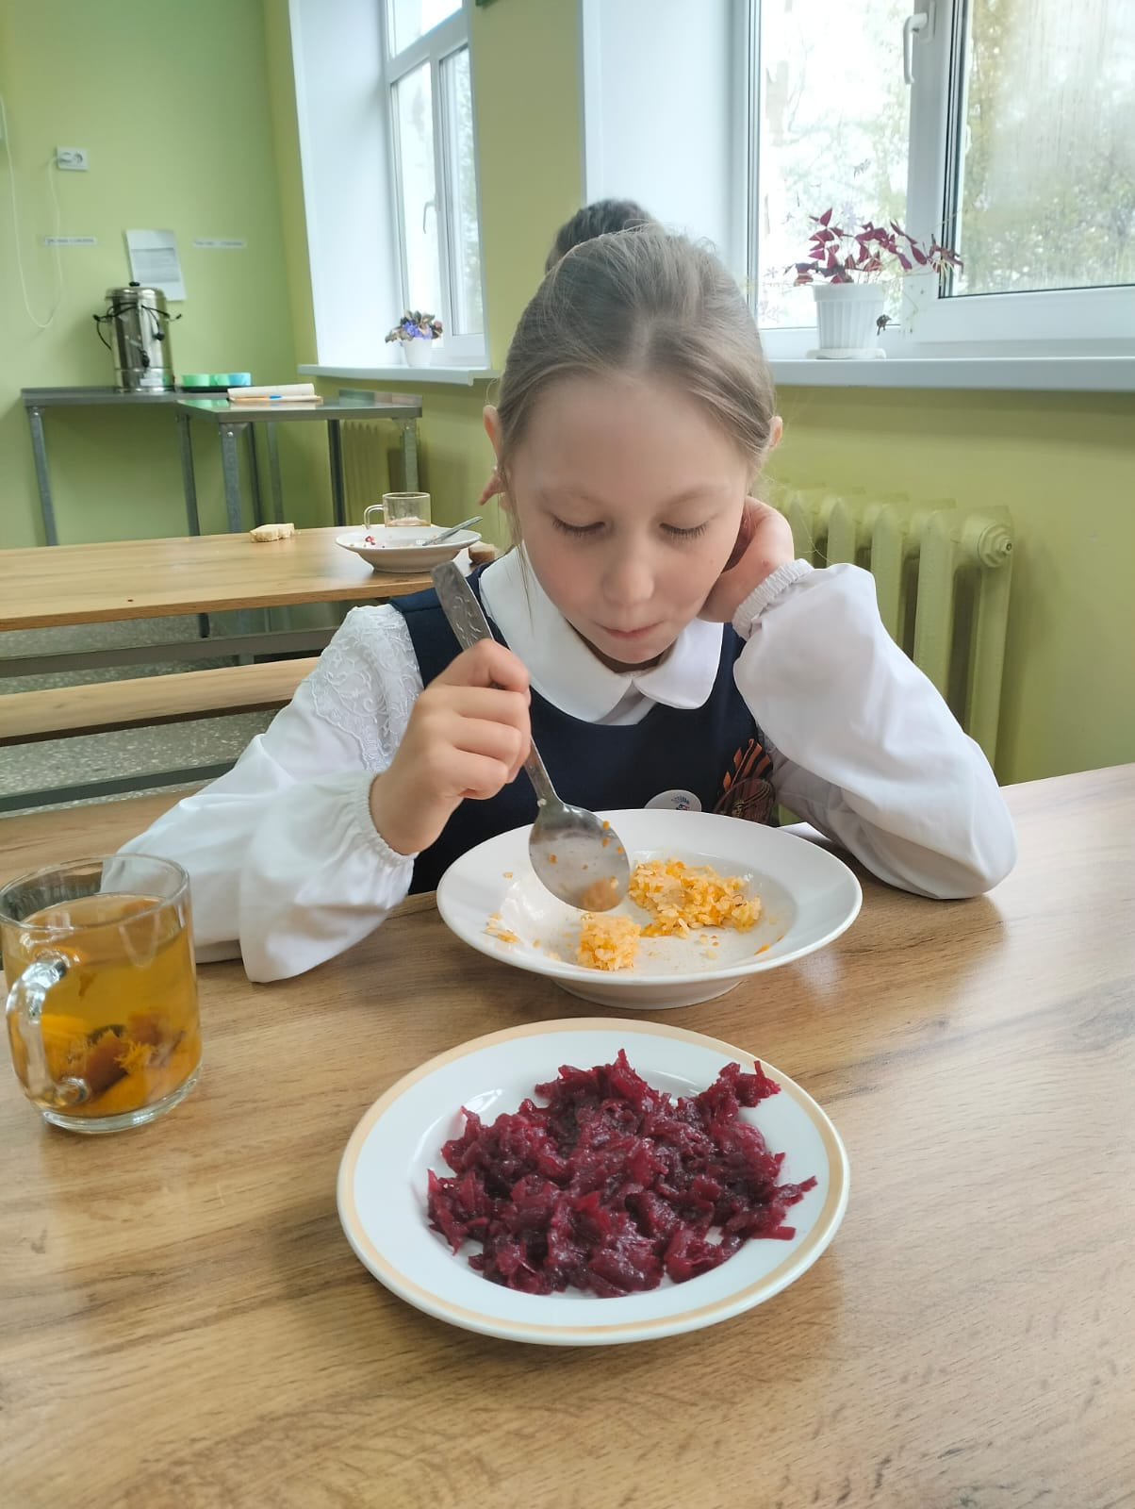
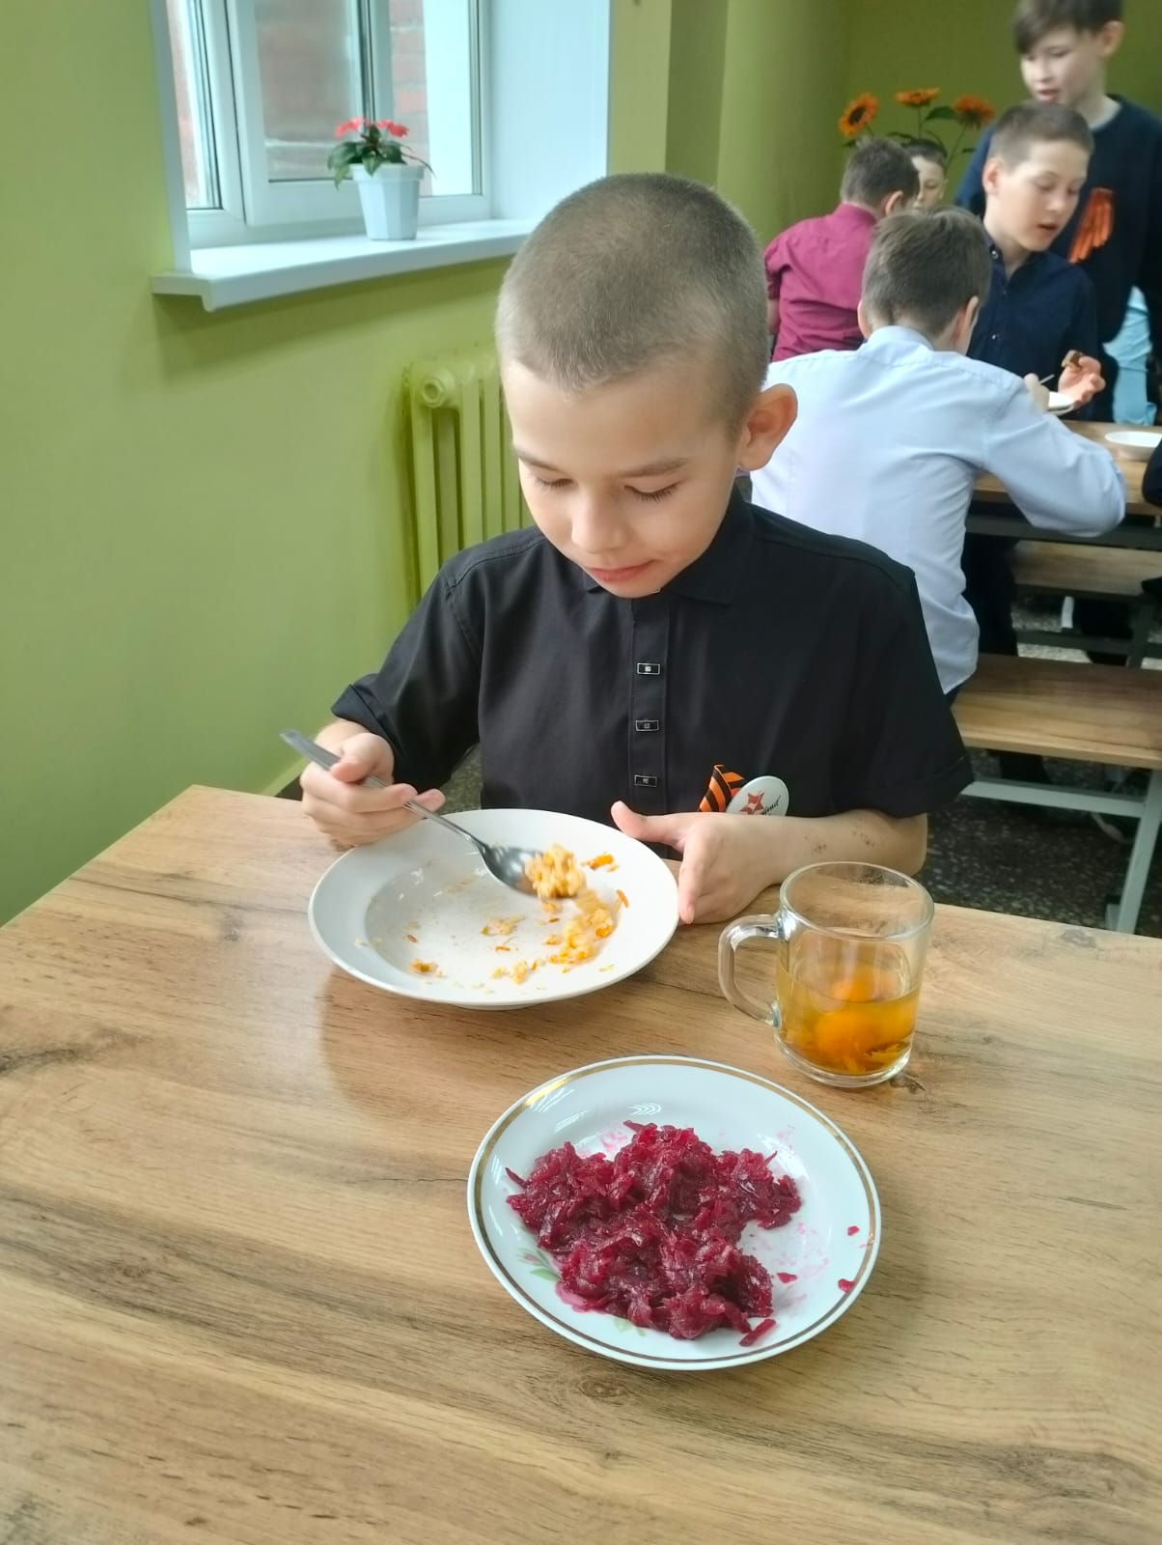
Горячий завтрак готов. Приятного аппетита!

